Slide 1
THÂN CHÀO CÁC EM ĐẾN VỚI BÀI HỌC MỚI!

Slide 2
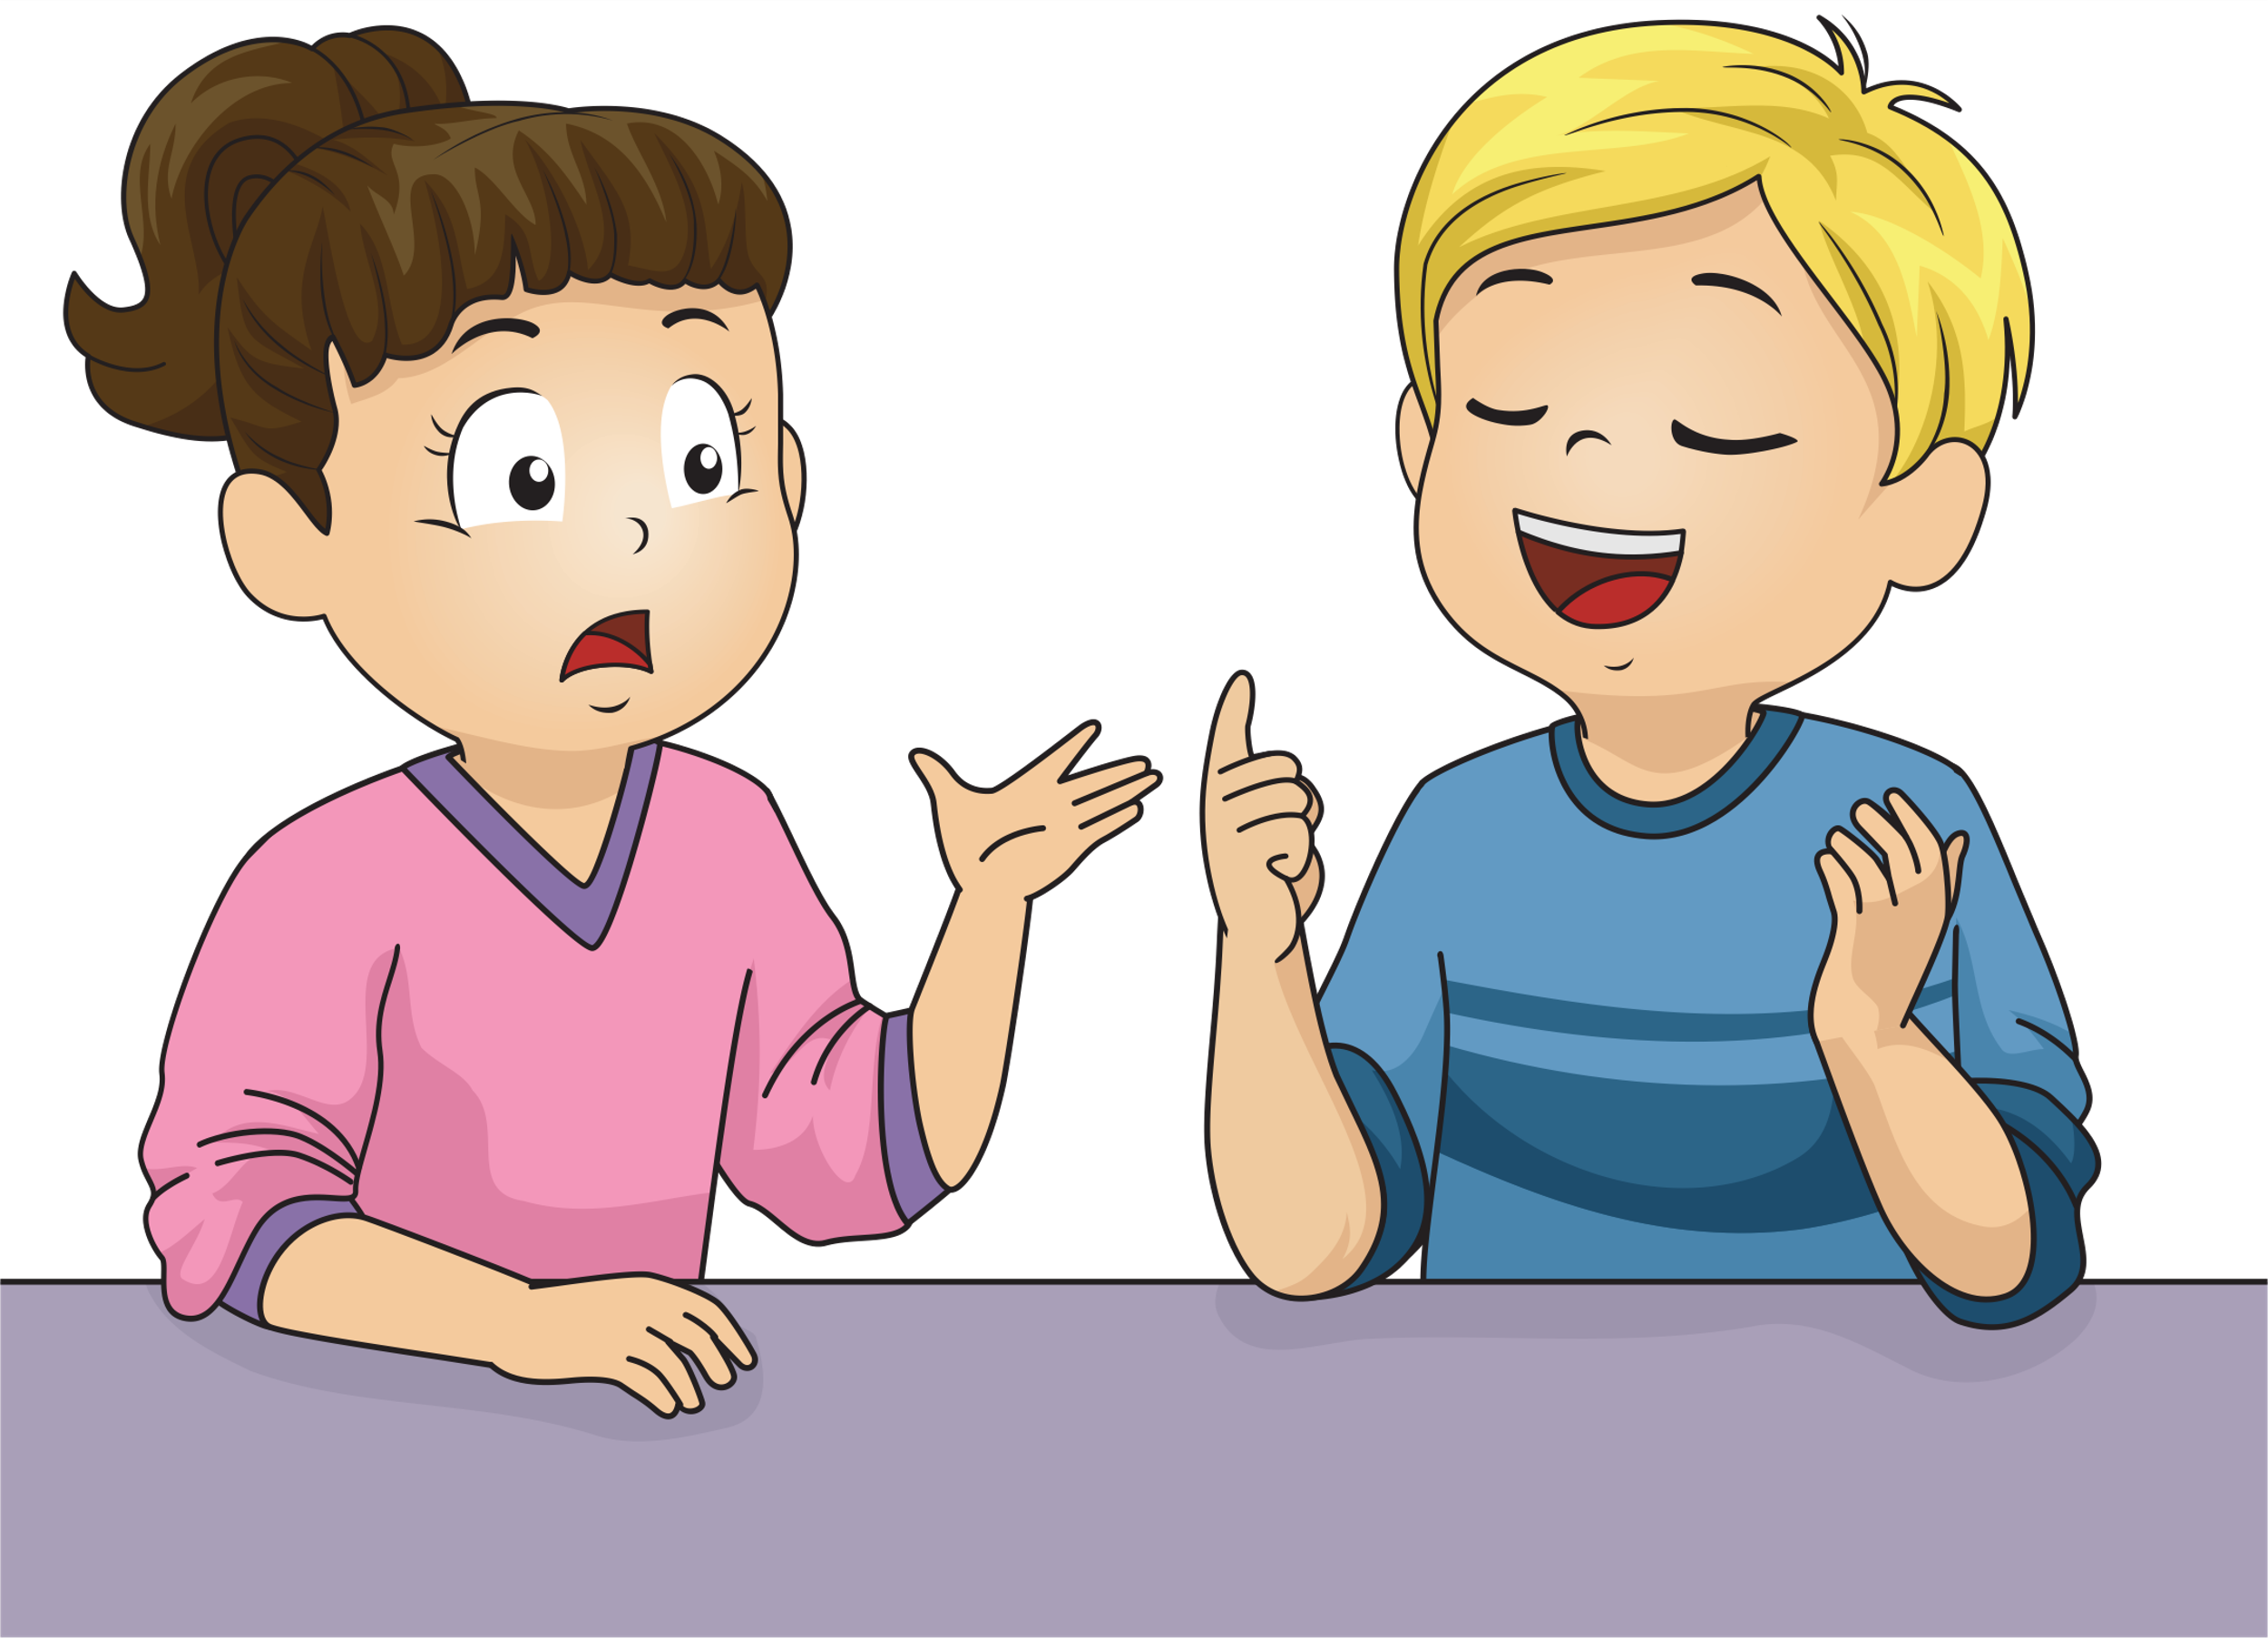
BÀI 13. CẤU TRÚC RẼ NHÁNH (Tiết 2)

Slide 3
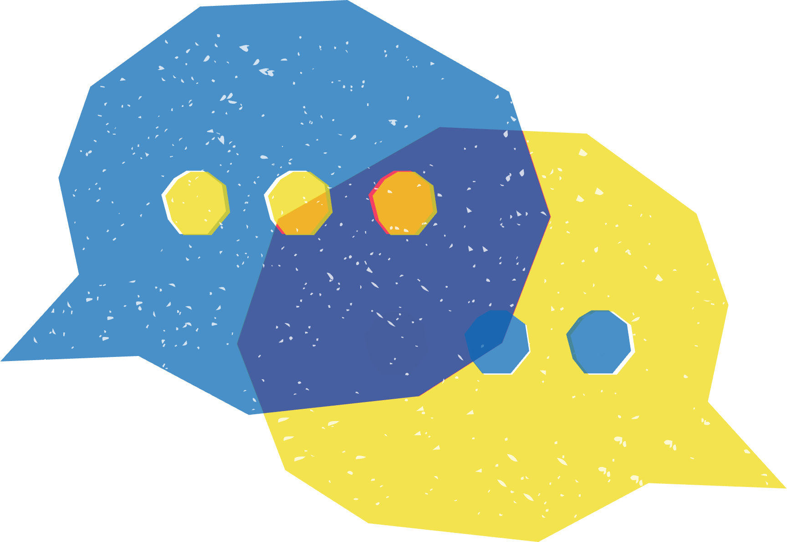
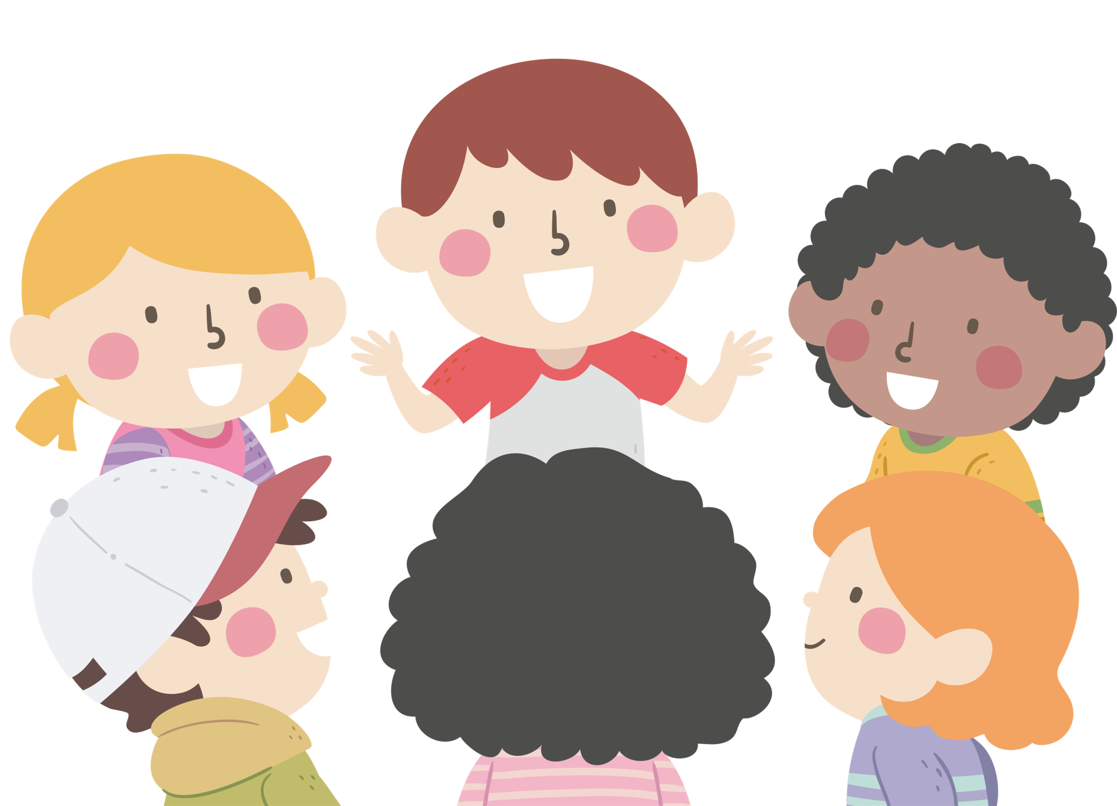
Câu 1: Nếu chạm con trỏ chuột thì mèo sẽ đổi màu. Câu 2: Nếu chạm con trỏ chuột thì mèo sẽ đổi màu nếu không thì mèo sẽ về màu vàng ban đầu.

Slide 4
HOẠT ĐỘNG 2 SGK TR.63
Khi chạm vào con trỏ chuột, nhân vật đổi từ màu này sang màu khác.
Khi con trỏ chuột không còn chạm vào mèo, nhân vật trở về màu vàng ban đầu.

Slide 5
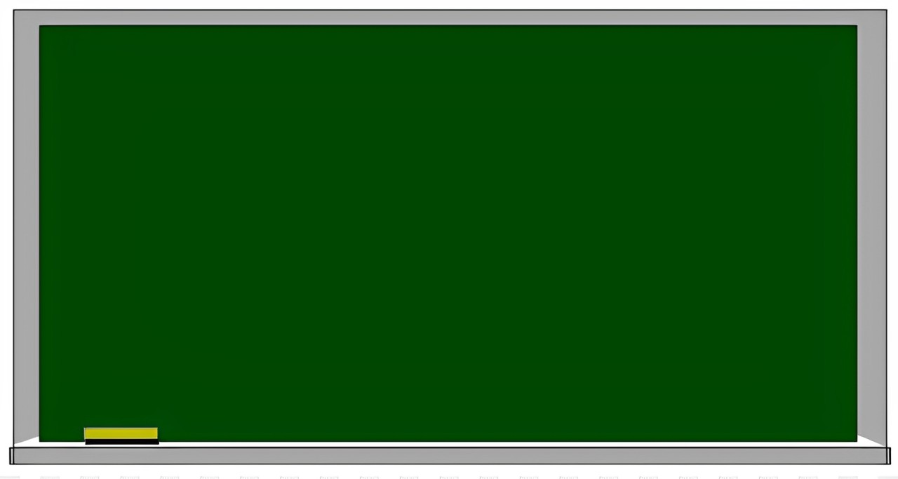


VẬN DỤNG
Hãy viết chương trình mèo đổi màu như ý tưởng được mô tả trong Hoạt động 2: Nhân vật mèo thực hiện lặp liên tục “nếu chạm con trỏ chuột thì đổi màu nếu không thì trở về màu ban đầu”.

Slide 6
BÀI TẬP NÂNG CAO:
Hãy viết chương trình mèo đuổi chuột:” Nhân vật mèo và chuột thực hiện lặp liên tục, nếu mèo chạm vào chuột thì chuột sẽ đổi màu nếu không chạm thì chuột sẽ về màu ban đầu”

Slide 7

HƯỚNG DẪN VỀ NHÀ
1
Ôn lại các kiến thức đã học.
Đọc và chuẩn bị trước Bài 14: Sử dụng biến trong chương trình
2

Slide 8
XIN CHÀO TẠM BIỆT VÀ HẸN GẶP LẠI!

